Slide 1
Atividade com
terminal

Slide 2
Temas
1
2
3
Exercícios
Modelo
Comandos básicos

Slide 3
Exercícios
1

Slide 4
Crie 3 pastas na raiz. Nomes das pastas: pasta1, pasta2 e pasta3.
Crie arquivos de qualquer formato dentro das pastas. Nomes dos arquivos: mover1, mover2 e mover3.
Mova o arquivo mover1 para a pasta3.
Mova o arquivo mover3 para a pasta1.

Slide 5
Modelo
2

Slide 6
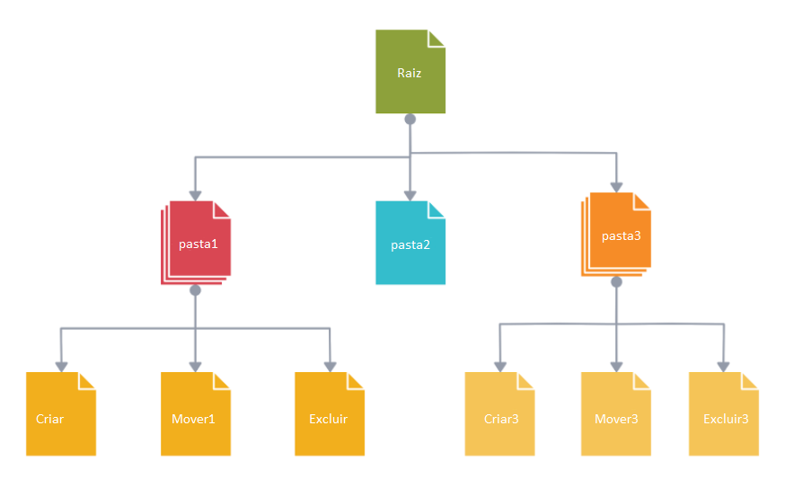
Modelo

Slide 7
Comandos básicos
3

Slide 8
>_
ls
[LiSt] No Mac e no Linux, exibe os arquivos da pasta em que estamos localizados. No Windows, também, desde que estejamos utilizando o terminal PowerShell.
>_
dir
[DIRectories] No Windows, exibe os arquivos da pasta em que estamos localizados.
>_
cd ..
[Change Directory] Nos permite voltar para a pasta anterior.

Slide 9
>_
rm nomeArquivo.extensao
[ReMove] Elimina o arquivo que indicarmos (não devemos nos esquecer de informar a extensão do arquivo).
>_
mv nomeAnterior nomeNovo
[MoVe] Altera o nome de um arquivo pelo novo nome que indicarmos.
>_
clear
Limpa tudo o que há na tela do Terminal.

Slide 10
>_
cd nomePasta
[Change Directory] Nos permite acessar a pasta que indicarmos o nome.
>_
mkdir nomePasta
[Make Directory] Cria uma pasta com o nome que a indicarmos.
>_
touch nomeArquivo.extensao
Cria um arquivo com o nome e extensão que indicarmos.

